Slide 1
Lip Reading System
For Tracheotomy Patients
Sagi Berenstien
Dor Leitman
Dagan Sandler
Academic Instructor: Dr. Kobi Gal
Professional Instructor: Dr. Gavi Kohlberg

Slide 2
רקע ותיאור כללי של הפרויקט
הפרויקט הינו מערכת המשלבת תחום של עיבוד וידאו ומערכת לומדת שמטרתה היא קריאת השפתיים של המשתמש.
המערכת תקבל כקלט וידיאו של אדם מדבר (ללא סאונד), ותזהה את המילים אותן אומר המשתמש.
המערכת תלמד את המשתמשים השונים, ותזהה את תנועות השפתיים של המשתמש לפי היכרות מוקדמת עם המשתמש.
התוצר הסופי של הפרויקט יכלול מערכת עובדת עבור מספר מילים מצומצם בשפה האנגלית, עבור מספר משתמשים ספציפיים.

Slide 3
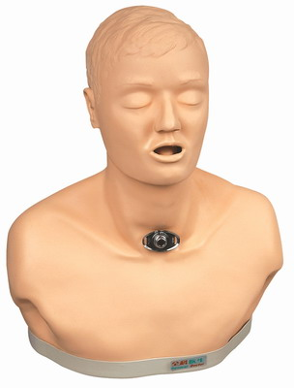
מטרת הפרויקט ומוטיבציה
מטרת הפרויקט היא סיוע למטופלים
שעברו תהליך פיום קנה (Tracheotomy).
מטופלים אשר עוברים תהליך זה, לרוב
אינם מסוגלים להוציא קול מחלל הפה,
ומתקשים בתקשורת עם הסביבה.
לעיתים, מצב זה הוא זמני, כך שהפתרונות הנפוצים לבעיות תקשורת במצבים אלו, כגון לימוד שפת הסימנים, הם לא רלוונטיים.
המערכת תאפשר לחולים לדבר מול מצלמת מחשב/סמארטפון/טאבלט, כך שהתוכנה תפיק את המילים אליה התכוונו.

Slide 4
טכנולוגיות ושפות פיתוח
ניתוח ועיבוד תמונה ווידיאו:
  ע"ב ספריות קוד פתוח OpenCV ( C++ ).
מערכת לומדת ורשת נוירונים:
  שפת תכנות Java ו/או C++.
ממשק משתמש:
  יפותח ב-Java.
  ממשק למערכת הפעלה אנרדואיד – במידה ויתאפשר מבחינת זמן (Java).

Slide 5
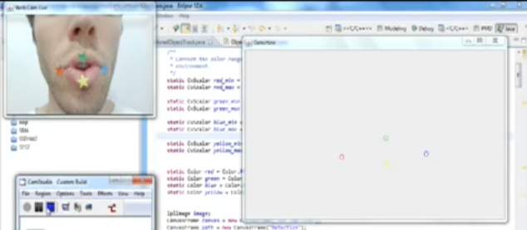
אבני דרך ותוכנית פעולה
ניתוח קלט וידיאו (Real Time) - זיהוי תנועות השפתיים של המשתמש והמרתם לכדי נתונים מספריים.

Slide 6
אבני דרך ותוכנית פעולה:
ביצוע עיוותי זמן ומרחב לצורך נירמול נתוני תנועות השפתיים והבאתם לכדי קלט למערכת הלומדת.
מערכת לומדת:
  השוואת הנתונים לנתונים "ידועים" על המשתמש.
  חישובי הסתברות להברה/מילה מתאימה ביותר מתוך מאגר מילים ידוע.
  הוספת הנתונים למאגר למידת המשתמש.
פלט המערכת למילה הקרובה ביותר למילה שנאמרה:
  פלט אקוסטי/טקסט

Slide 7

שאלות?

